Slide 1
METTEZ EN PLACE DES SERVICES WEB SECURISES

Slide 2
Sommaire
Test des accès aux vhost
Test filtre IP
Tests de la réaction aux DDoS et slow connections
Tests des accès FTP et des droits sur les arborescences des sources en fonction des comptes connectés
Tests des réponses dynamiques avec Fail2Ban (tentatives de connexion et accès à des ressources inexistantes)
Explication de la différence entre SFTP et FTPS
Explication de la différence entre Apache et NGINX sur le périmètre de ce prototype (avantages, inconvénients, différences)

Slide 3
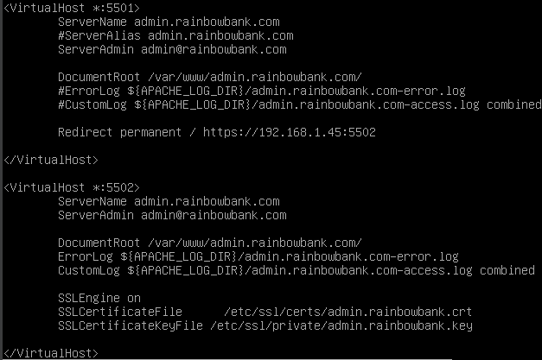
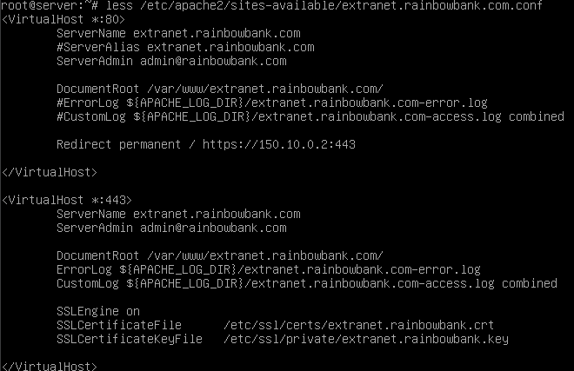
Test des accès aux vhost

Slide 4
Test filtre IP

Slide 5
Tests de la réaction aux DDoS et slow connections
DDoS
ab –n152 –c152 https://127.0.0.1/index.html
Slow connections
ab –n152 –c1 https://127.0.0.1/index.html

Slide 6
Tests des accès FTP et des droits sur les arborescences des sources en fonction des comptes connectés

Slide 7
Tests des réponses dynamiques avec Fail2Ban (tentatives de connexion et accès à des ressources inexistantes)

Slide 8
Différence entre SFTP et FTPS
SFTP (SSH File Transfer Protocol)
est un protocole de transfert de fichiers basé sur le protocole SSH pour chiffrer et sécuriser les transferts de fichiers.
Il utilise le port 22.
FTPS (File Transfer Protocol Secure)
Est une extension du protocole FTP avec une couche de sécurité supplémentaire en utilisant le protocole SSL/TLS pour sécuriser et chiffer les connexions.
Il utilise le port 21 ou un autre port dynamique pour les connexions sécurisées.

Slide 9
Différence entre Apache et NGINX
APACHE
Serveur web très populaire, une grande communauté et beaucoup de documentation
Flexible et puissant pour des applications dynamiques (PHP, Python)
Nombreux modules pour permettre différentes fonctionnalités
Gourmand en ressources lorsqu'il s'agit d'un trafic élevé/connexions simultanées
Lent pour servir des fichiers statiques (images, css)

Slide 10
NGINX
Serveur web léger et performant
Adapté aux sites à fort trafic
Efficace pour servir des fichiers statiques (images, CSS)
Configuration moins convivial pour les débutants
Moins de modules que Apache

